Slide 1

ΑΣΥΓΧΡΟΝΗ ΜΗΧΑΝΗ - ΑΣΚΗΣΕΙΣ
Ελληνικό Μεσογειακό Πανεπιστήμιο
Τμήμα Μηχανολόγων Μηχανικών

Slide 2
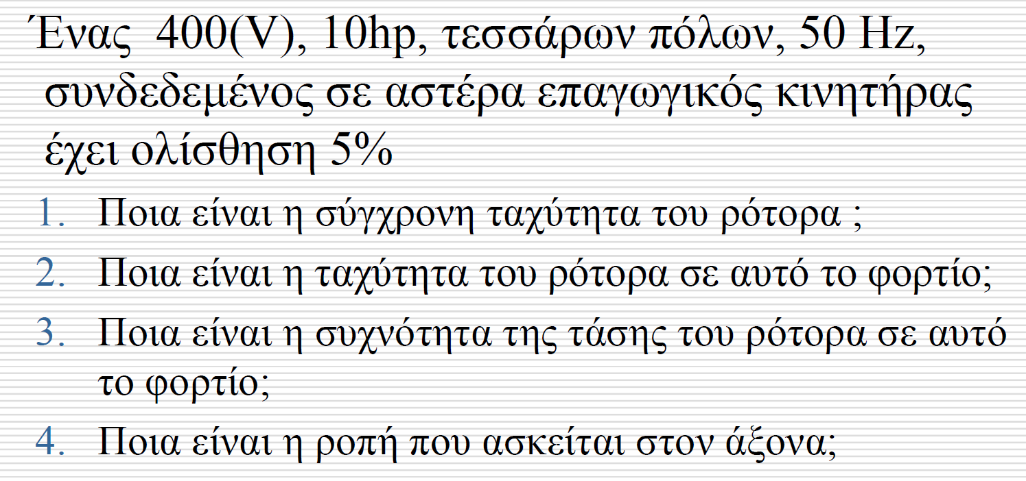
Άσκηση 1^{η}

Slide 3
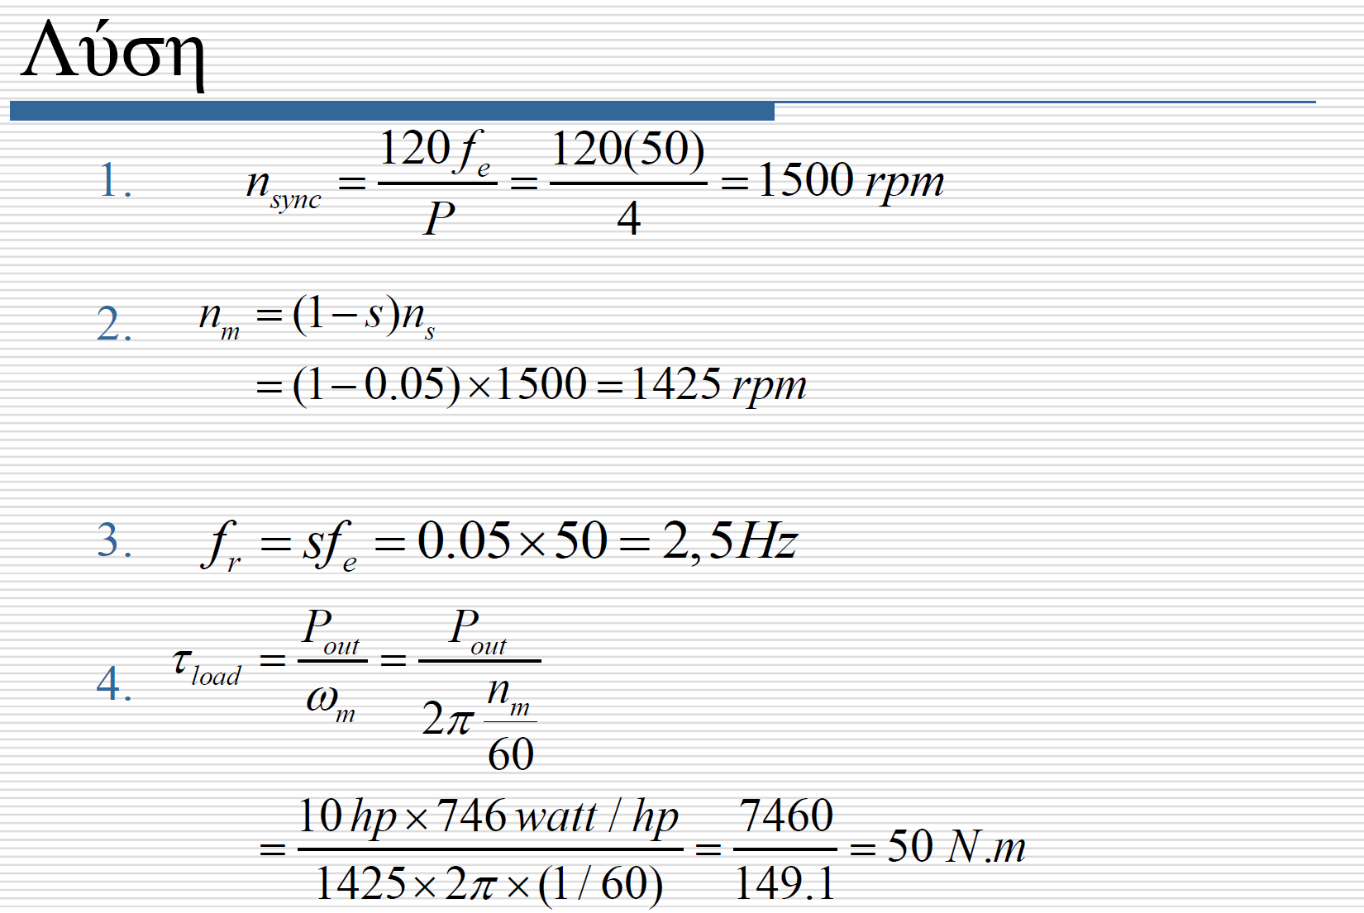

Άσκηση 1^{η} - Λύση
$$nr$$

Slide 4
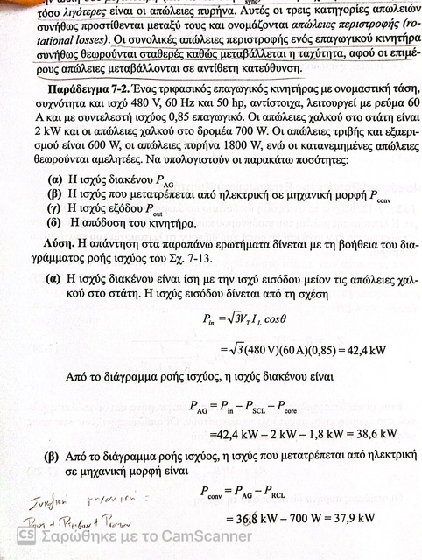
Άσκηση 2^{η}

Slide 5
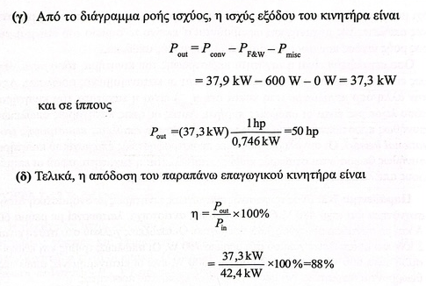
Άσκηση 2^{η} - Λύση

Slide 6
Άσκηση 3^{η}
Τριφασικός ασύγχρονος κινητήρας βραχυκυκλωμένου δρομέα λειτουργεί υπό φορτίο με 1470 rpm. Η συχνότητα των τάσεων τροφοδοσίας των τυλιγμάτων του στάτη είναι fS = 50 Hz. Να βρεθούν:
Ο αριθμός των πόλων του κινητήρα και η αντίστοιχη σύγχρονη ταχύτητα
Η ολίσθηση του δρομέα
Η συχνότητα των ρευμάτων του δρομέα

Slide 7

Άσκηση 3^{η} - Λύση Λύση
Επειδή η ταχύτητα περιστροφής του δρομέα είναι κοντά στο σύγχρονο αριθμό στροφών, συνεπάγεται ότι $n_{s}$ = 1500 rpm.
$n_{s}$ = $\frac{f_{s}}{p}$ =) p = $\frac{f_{s}}{n_{s}}$ = $\frac{50∗60}{1500}$ =) p=2 άρα η μηχανή έχει 4^{ους} πόλους
s = $\frac{n_{s}−n}{n_{s}}$ = $\frac{1500−1470}{1500}$ =) s = 0.02
$f_{R}$ = s $f_{s}$ = 0,02*50 =) $f_{R}$ = 1 Hz

Slide 8
Άσκηση 4η
Δίνεται τριφασικός ασύγχρονος κινητήρας, σε συνδεσμολογία αστέρα, με τα ακόλουθα ονομαστικά στοιχεία: VN=230V, IN=248A, fS=60Hz, PN=100hp (καθαρή ισχύς εξόδου), ηN=0,91. Επιπλέον, ο κινητήρας έχει 6 πόλους. Δίνεται: 1hp = 0,746 kW. Επιπλέον δίνονται οι ακόλουθες απώλειες.
Απώλειες πυρήνα PFe=1.697W
Απώλειες χαλκού στο στάτη PCuS=2.803W
Απώλειες χαλκού στο δρομέα PCuR=1.549W
Να υπολογιστούν:
1. Η ισχύς εισόδου Pin
2. Οι συνολικές απώλειες Ploss
3. Η ισχύς διακένου Pδ
4. Ο συντελεστής ισχύος cosφΝ
5. Το συνολικό άθροισμα των απωλειών εξαερισμού και τριβών (PR) και των επιπρόσθετων απωλειών (Pεπ).

Slide 9
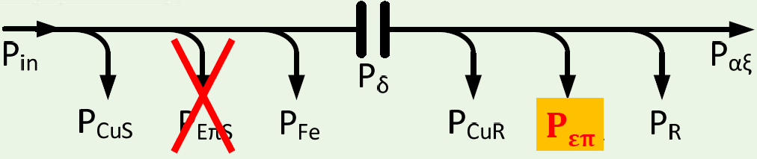

Άσκηση 4^{η} - Λύση
1hp = 0,746 kW
1. $η_{Ν}$= $\frac{P_{αξΝ}}{P_{in}N}$ =) $P_{inN}$ = $\frac{P_{αξΝ}}{η_{Ν}}$ = $\frac{100 hp ∗0,746 ∗{10}^{3}}{0,91}$ =) $P_{inN}$ = 81.978 W
2. $P_{lossN}$ = $P_{inN}$ - $P_{αξΝ}$ = 81.978 -74.600 =) $P_{lossN}$ = 7.378 W

Slide 10

Άσκηση 4^{η} - Λύση
3. $P_{δN}$ = $P_{ενN}$ - ($P_{FeN}$ + $P_{CuSN}$ + $P_{επSN}$) =)
$P_{δN}$ $≈$ $P_{inN}$ - $P_{cuSN}$ - $P_{FeN}$ = 81.978 – 2.803 – 1.697 =) $P_{δN}$ $=$ 77.478 W
$4. P_{inN}$ = $\sqrt{3}$ $V_{N}I_{N}$cos$φ_{Ν}$ =) cos$φ_{Ν}$ = $\frac{P_{inΝ}}{\sqrt{3} V_{N}I_{N}}$ = $\frac{81.978 }{\sqrt{3} 230 248}$ =) cos$φ_{Ν}$ = 0,83
${5. P}_{lossN}$ $=$ $P_{cuSN}$ + $P_{FeN}$ + $P_{cuRN}$ + $P_{RN}$ + $P_{επN}$ =)
($P_{RN}$ + $P_{επN}$) = $P_{lossN}$ - ($P_{cuSN}$ + $P_{FeN}$ + $P_{cuRN}$) = 7.378 – (2.803 + 1.697 + 1.549) =)
=) $P_{RN}$ + $P_{επN}$ = 1.329 W

Slide 11
Άσκηση 5η
Δίδεται ασύγχρονος κινητήρας με τα ακόλουθα στοιχεία:
PN=50kW, ΩN=970 στροφές/λεπτό, ηN=80%, VN=380V, cosφΝ=0,86, και αντίσταση στάτη Rs=0,2Ω. Η συνδεσμολογία των τυλιγμάτων είναι Yy.
Οι απώλειες σιδήρου και οι επιπρόσθετες απώλειες θεωρούνται μηδενικές.
Να υπολογιστεί η ισχύς διακένου PδΝ.
Πόσους πόλους έχει η μηχανή εάν η συχνότητα δικτύου είναι 50 Hz?

Slide 12
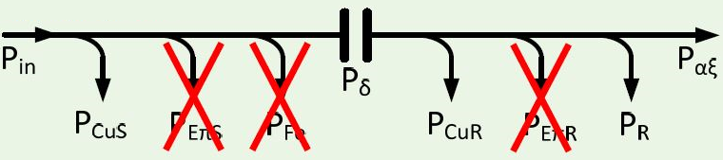
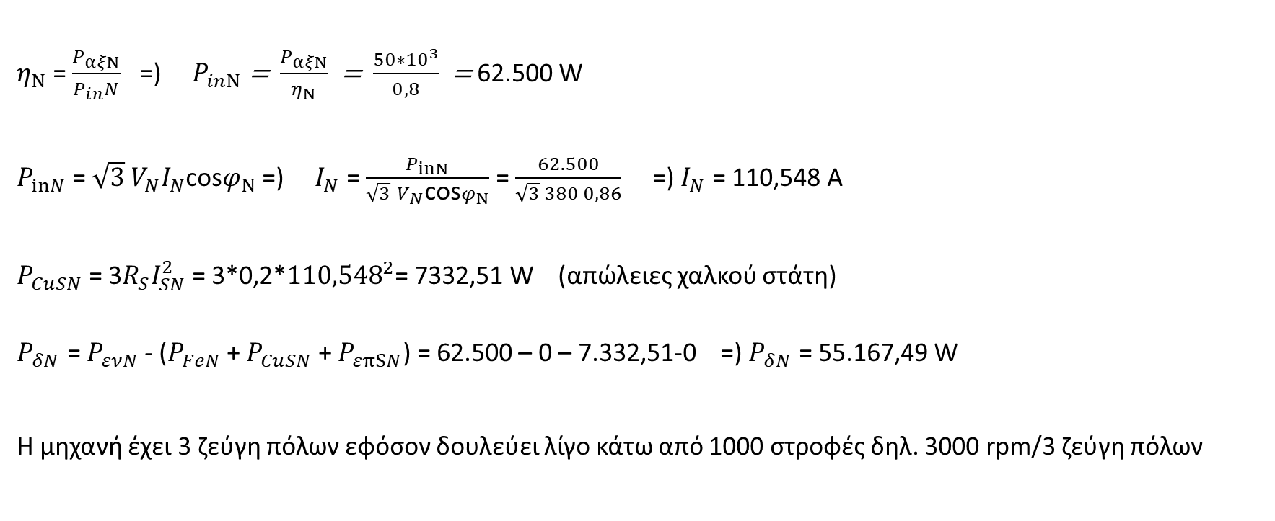
Άσκηση 5^{η} - Λύση
$η_{Ν}$= $\frac{P_{αξΝ}}{P_{in}N}$ =) $P_{inΝ}$ = $\frac{P_{αξΝ}}{η_{Ν}}$ = $\frac{50∗{10}^{3}}{0,8}$ = 62.500 W
$P_{inN}$ = $\sqrt{3}$ $V_{N}I_{N}$cos$φ_{Ν}$ =) $I_{N}$ = $\frac{P_{inΝ}}{\sqrt{3} V_{N}\text{cos}φ_{Ν}}$ = $\frac{62.500}{\sqrt{3} 380 0,86}$ =) $I_{N}$ = 110,548 A
$P_{CuSN}$ = 3$R_{S}I_{SN}^{2}$ = 3*0,2*${110,548}^{2}$= 7332,51 W (απώλειες χαλκού στάτη)
$P_{δN}$ = $P_{ενN}$ - ($P_{FeN}$ + $P_{CuSN}$ + $P_{επSN}$) = 62.500 – 0 – 7.332,51-0 =) $P_{δN}$ = 55.167,49 W
Η μηχανή έχει 3 ζεύγη πόλων εφόσον δουλεύει λίγο κάτω από 1000 στροφές δηλ. 3000 rpm/3 ζεύγη πόλων

Slide 13
Άσκηση 6^{η}
Δίδεται ασύγχρονος κινητήρας με τα παρακάτω ονομαστικά στοιχεία:
PN=100kW, UN=6 kV, cosφΝ=0,86, ηN=0.85, ΩN=980 στροφές/λεπτό, f=50 Hz και συνδεσμολογία Yy.
Να υπολογιστούν:
Η ονομαστική άεργος ισχύς του κινητήρα.
Πόση πρέπει να είναι η χωρητικότητα ενός πυκνωτή σε τριφασική συνδεσμολογία αστέρα, ώστε να μηδενιστεί η άεργος ισχύς που απορροφάει η μηχανή από το δίκτυο.
Σημείωση: Η διαδικασία μηδενισμού της άεργου ισχύος της μηχανής ονομάζεται αντιστάθμιση. Πρακτικά η άεργος ισχύς είναι «άχρηστη ισχύς» και συνεπάγεται αρκετά μειονεκτήματα για το ηλεκτρικό δίκτυο όπως π.χ. αύξηση απωλειών.

Slide 14
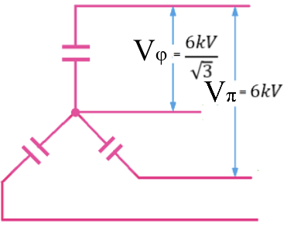

Άσκηση 6^{η} - Λύση
1.
tan$φ_{Ν}$ = $\frac{\sqrt{1−\cos_{φΝ}^{2}}}{\text{cos}φ_{Ν}}$ = $\frac{\sqrt{1−{0,86}^{2}}}{\text{0}\text{,}\text{86}}$ = 0,593 και
$η_{Ν}$= $\frac{καθαρη ισχύς εξόδου (ωφελιμη)}{Ισχύς Εισόδου (δικτύου)}$= $\frac{P_{Ν}}{P_{εν}N}$ =) ${ P}_{ενΝ}$ = $\frac{P_{Ν}}{η_{Ν}}$ = $\frac{\text{100 ∗}{10}^{3}}{0,85}$ = 117,65 kW
Άρα η άεργος είναι:
$Q_{αερΝ}$ = $P_{ενΝ}$ tan$φ_{Ν}$ = 117,65 * 0,593 =) $Q_{αερΝ}$ = 69,766 kVar
2.
$P_{αερΝ}$ = 3 $\frac{U_{φN}^{2}}{1/ωC}$ = 3 ${\left(\frac{U_{N}}{\sqrt{3}}\right)}^{2}$ ω C =) C = $\frac{P_{αερΝ}}{ωU_{N}^{2}}$ = $\frac{69.776}{2π∗50∗{6000}^{2}}$ =) C = 6,16 μF

Slide 15
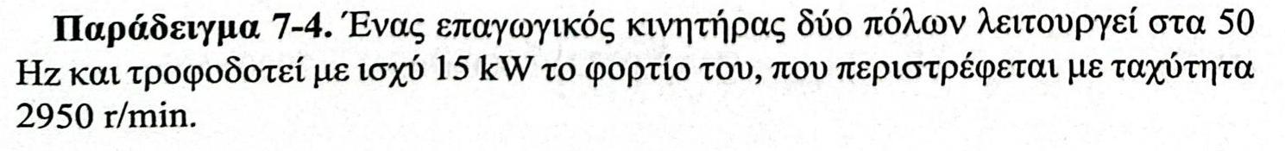
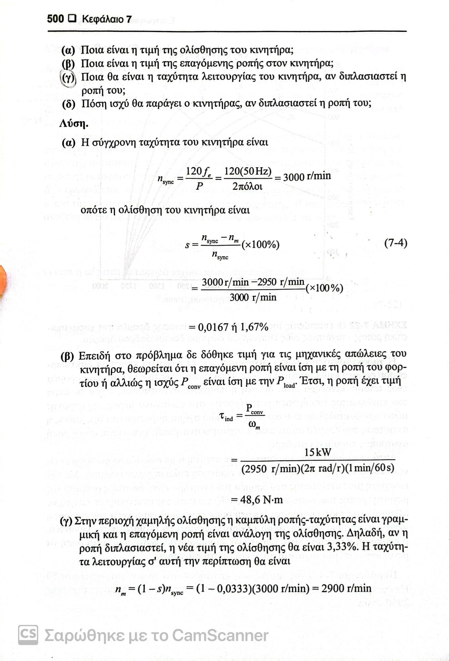
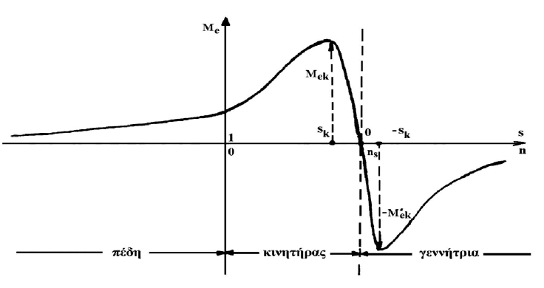
Άσκηση 7^{η}
Δεδομένα: Δίνεται η χαρακτηριστική ροπής-γωνιακής ταχύτητας (ολίσθησης) της επαγωγικής μηχανής

Slide 16
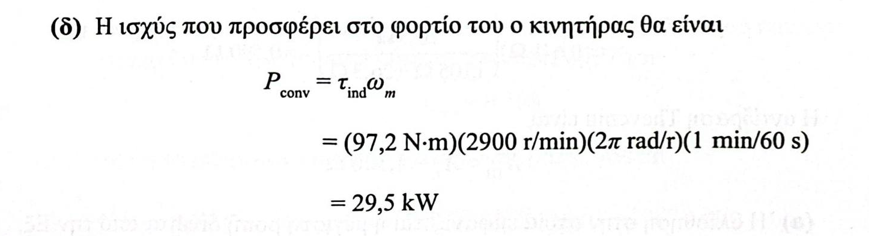
Άσκηση 7^{η} - Λύση

